Slide 1
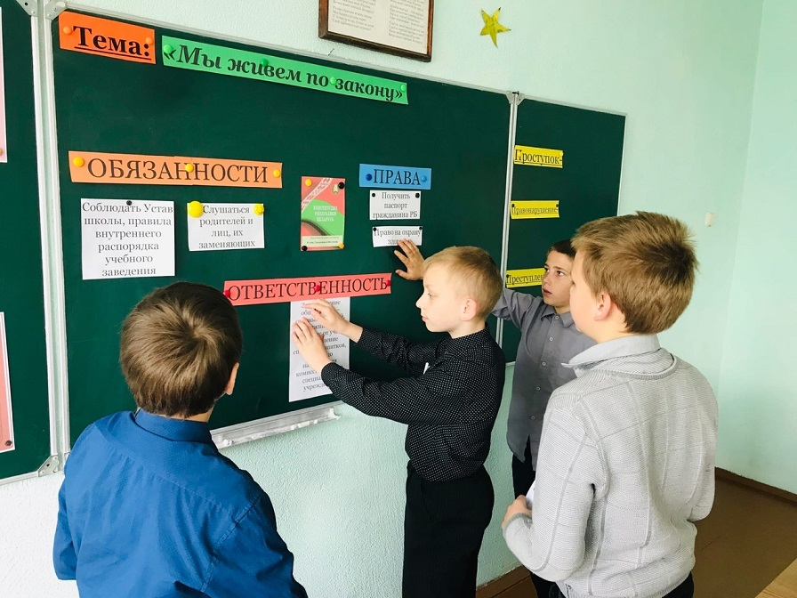
несовершеннолетних
Профилактика правонарушений среди несовершеннолетних в МБОУ «Красносельская средняя школа» Красносельского района Костромской области

Slide 2
ё

Slide 3
Все правонарушения принято подразделять на две группы: проступки и преступления (самые тяжелые правонарушения) Проступки могут быть трудовыми, дисциплинарными, административными и гражданскими. Под преступлениями понимают уголовные преступления, то есть деяния, нарушающие уголовный закон. Они могут различаться по категории тяжести.

Slide 4
В зависимости от вида правонарушения выделяют соответствующую ответственность: 1. уголовную, 2. административную, 3. дисциплинарную, 4. гражданско- правовую.

Slide 5
1.Уголовная ответственность – ответственность за нарушение законов, предусмотренных Уголовным кодексом. Преступление, предусмотренное уголовным законом общественно опасное, посягающее на общественный строй, собственность, личность, права и свободы граждан, общественный порядок . 2.Административная ответственность применяется за нарушения, предусмотренные кодексом об административных правонарушениях. К административным нарушения относятся: нарушение правил дорожного движения, нарушение противопожарной безопасности. 3. Дисциплинарная ответственность – это нарушение трудовых обязанностей, т.е. нарушение трудового законодательства. 4. Гражданско – правовая ответственность регулирует имущественные отношения. Наказания к правонарушителю: возмещение вреда, уплата ущерба.

Slide 7
Признаками проблемных детей могут являться:
Уклонение от учебы:
Низкая общественно-трудовая активность:
Негативные проявления:
Негативизм в оценке действительности.
Повышенная критичность по отношению к педагогам и взрослым:
Отношение к воспитательным мероприятиям

Slide 9
Раннюю профилактику, можно определить как совокупность мер, осуществляемых с тем чтобы:
оздоровить условия жизни и воспитания несовершеннолетних в случаях, когда ситуация угрожает их нормальному развитию;
пресечь и установить действия источников антиобщественного влияния;
воздействовать на несовершеннолетних, допускающих отклонения в поведении таким образом, чтобы не дать закрепиться антиобщественным взглядам и привычкам.

Slide 10
Основными направлениями ранней профилактики являются:
Выявление и установление неблагополучных условий жизни и воспитания еще до того, как они отразились на поведении, формировании взглядов конкретных подростков.
Выявление и устранение (нейтрализация) источников отрицательных влияний на подростков, могущих сформировать антиобщественную позицию личности и способствовать совершению преступлений.
Оказание сдерживающего и корректирующего воздействия на подростков с социально отклоняющимся поведением.
Здесь наряду с оказанием, в случае необходимости, помощи подростку, попавшему в неблагоприятные условия семейного воспитания, вплоть до изъятия из отрицательной среды и направления в детский дом, школу-интернат

Slide 14
СИСТЕМА РАБОТЫ ШКОЛЫ ПО ПРОФИЛАКТИКЕ ПРАВОНАРУШЕНИЙ И ПРЕСТУПЛЕНИЙ СРЕДИ УЧАЩИХСЯ
1. Диагностическая деятельность
выявление учащихся с отклонениями в поведении в первом классе и своевременная организация работы по коррекции их поведения;
изучение уровня развития и воспитанности учащихся;
наблюдение за учащимися в различных ситуациях;
определение положения ребенка в коллективе сверстников, в семье;
проведение социометрического исследования по определению референтных групп и положения ребенка в коллективе;
определение уровня самооценки, самоконтроля, навыков самовоспитания;
выявление положительных качеств и недостатков в поведении, общении;
изучение и выявление интересов и склонностей ребенка;
изучение особенностей характера и темперамента ребенка;
определение мотивов поведения и общения;
учет состояния здоровья ребенка;
наблюдение за контактом ребенка с родителями.

Slide 15
2. Индивидуально-коррекционная работа
индивидуальное консультирование по вопросам исправления недостатков поведения;
изучение индивидуальных особенностей, уровня воспитанности учащихся и на основе изученного определение конкретных задач и методов дальнейшего педагогического воздействия;
ведение дневника психологических наблюдений за поведением, общением, положением ребенка в коллективе, начиная с 1 -го класса и передача дневника классному руководителю 4-го класса для дальнейшей последовательной работы;
индивидуальная работа классного руководителя, социального педагога психолога, администрации школы с учащимися, требующими коррекции поведения;
создание условий для развития творческих способностей ребенка, помощь в организации разумного досуга;
вовлечение учащихся в активную общественную работу;
ненавязчивый контроль со стороны учителя, классного руководителя, психолога, социального педагога, администрации школы за поведением ребенка в классном коллективе и во внеурочное время;
проведение тренингов общения;
проведение тренингов психологической разгрузки;
привлечение к чтению художественной литературы, запись в библиотеку;
индивидуальные беседы, встречи с интересными людьми.

Slide 16
3. Работа с семьей
изучение социального положения ребенка в семье;
выступление учителей на родительских собраниях;
посещение семей с целью проведения бесед по вопросам профилактики преступлений и правонарушений;
встречи с работниками ПДН прокуратуры, следственных органов;
индивидуальные консультации для родителей;
вовлечение в работу с семьей Совета по профилактике правонарушений и преступлений;
привлечение родителей к проведению родительских собраний, бесед с учащимися, к участию в общешкольных мероприятиях;
проведение творческих встреч, тематических родительских собраний;
привлечение специалистов для индивидуальных консультаций и встреч с родителями;
— приглашение родителей неблагополучных семей на школьные праздники, кинолектории и др.;

Slide 17
4. Взаимодействие с заинтересованными организациями
сотрудничество с комиссией по делам несовершеннолетних района; ЦСО по Красносельскому району
сотрудничество с врачами: психологами, наркологами, гинекологами, венерологами и др.;
сотрудничество МКУКС ИСТОКИ пгт Красное-на-Волге, Домом детского творчества

Slide 18
6. Правовое просвещение учащихся
изучение и обсуждение Правил для учащихся;
изучение Закона «О правах ребенка»;
изучение Уголовного кодекса РФ об ответственности несовершеннолетних;
организация встреч с работниками ПДН;
проведение диспутов, конференций.

